Slide 1


Guida alla presentazione del Learning Agreement-OLA
a cura dell’Ufficio Erasmus-EO
REV_EO
28_08_25

Slide 2
Indicazioni principali sull’OLA
I parte

Slide 3

Che cos è l’Online Learning Agreement-OLA
L’OLA è il documento che attesta il piano di studio che gli studenti svolgeranno presso la Meta Erasmus.
L’OLA è sempre da concordare prima dell’inizio del Programma con il Coordinatore Erasmus e deve essere approvato dalla Meta Erasmus.
Nell’OLA vanno indicati gli esami che si intende svolgere presso la meta estera e la loro associazione con quelli che verranno poi riconosciuti da Unimib. Non è possibile inserire moduli / integrazioni, ma solo esami interi
Per ogni semestre di mobilità vanno inseriti nell’OLA circa 30 cfu ovvero 5 cfu per ogni mese di mobilità, il Coordinatore Erasmus può approvare un OLA con un numero di crediti inferiore a 30 cfu/semestre, comunque non oltre il 20 %. Attenzione! Alcune mete impongono un numero minimo e/o massimo di cfu da inserire nell’ OLA
Il numero totale dei cfu della Meta Erasmus e quelli di Unimib inseriti nell’OLA deve essere il più possibile equivalente, il Coordinatore Erasmus può, valutato il contenuto dei programmi, approvare un OLA con rapporto lievemente differente, comunque non oltre il 5 %.

Slide 4
Quando Online Learning Agreement-OLA
Gli OLA vanno presentati secondo le seguenti scadenze alle Segreterie Online
La Meta Erasmus può avere scadenze diverse da quelle di Unimib: Vanno rispettate!
Nel caso la Meta Erasmus preveda l’invio dell’OLA prima dell’apertura della procedura alle Segreterie Online gli studenti possono utilizzare il formato UE dell’OLA pubblicato sul sito di Ateneo al link: https://www.unimib.it/internazionalizzazione/focus-erasmus/erasmus-studio/preparare-lerasmus
Semestre di partenza | Presentazione (da parte dello studente) | Approvazione (da parte dei Coordinatori)
I° semestre (anno intero compreso) | Dal 01/04/2025 al 12/07/2025 | Entro il 16/07/2025
II° semestre | Dal 01/09/2025 al 25/11/2025 | Entro il 29/11/2025
ATTENZIONE!
NON siate precipitosi nella formulazione dell’OLA.
Prendetevi tutto il tempo di ragionare sulle attività da inserire nell’OLA!
Verificate più volte l’aggiornamento delle offerte sul sito estero e verificate se vi sono delle restrizioni alla scelta.

Slide 5
OLA Studenti laureandi («sotto condizione»)
Gli studenti che hanno presentato la candidatura Erasmus durante il corso di laurea triennale, con l’obiettivo di partire al primo anno di magistrale, che non hanno ancora discusso la tesi e non si sono ancora immatricolati alla magistrale («sotto condizione») non possono presentare l’OLA in Segreterie online, perché l'anagrafica Erasmus è presente soltanto sulla triennale.
Il profilo Erasmus magistrale potrà essere attivato dall'Ufficio Erasmus soltanto dopo il perfezionamento dell'immatricolazione (ossia: entro qualche giorno dall'immatricolazione da parte dello studente, l'Ufficio Gestione Carriere "perfezionerà", cioè confermerà la posizione amministrativa sul cdl magistrale).
Attenzione: La pre-immatricolazione non è sufficiente per poter effettuare il passaggio del profilo Erasmus sul nuovo corso di laurea.
Con l’attivazione del profilo Erasmus sul nuovo corso di laurea, sarà possibile presentare l’OLA in Segreterie online.
In ogni caso, l'inizio dell'esperienza Erasmus potrà avvenire non prima dell'avvenuto perfezionamento dell'immatricolazione.

Slide 6
Online Learning Agreement-OLA ed EWP
EWP (Erasmus without paper) è il network per la digitalizzazione dei flussi Erasmus, in particolar modo il flusso dello scambio degli OLA. Le Segreterie Online sono direttamente connesse al network. Gli OLA approvati dal Coordinatore Erasmus Unimib vengono inviati tramite l’EWP direttamente alla vostra meta estera.
Persistono problemi di connessione! Quindi abbiamo bisogno anche della vostra collaborazione!
Non tutti gli Atenei sono ancora connessi al 100% ad EWP può quindi capitare che l’invio e la ricezione non vadano a buon fine.
Vedremo in questa guida come procedere in caso di malfunzionamenti.

Slide 7
Online Learning Agreement-OLA ed EWP
L’OLA è presentato alle Segreterie online
Viene valutato dal Coordinatore Erasmus Unimib, che può approvarlo o respingerlo (motivando il rifiuto nello spazio note):
Se l’OLA viene respinto, bisogna ripresentarne uno nuovo seguendo le indicazioni del Coordinatore.
Se l’OLA viene approvato, il Coordinatore lo firmerà digitalmente in Segreterie online.
Dopo la firma il Coordinatore Unimib invia l’OLA digitalmente alla Meta Erasmus:
Se la Meta Erasmus è connessa al network, il Coordinatore estero controfirmerà l’OLA digitalmente e gli studenti lo vedranno approvato alle Segreterie Online (Attenzione! La procedura non è immediata…quindi calma!); in questo caso gli studenti non devono fare nulla.
Se la Meta Erasmus non è connessa al network o lo scarico dei dati da parte loro non va a buon fine, potranno richiedervi di inviare per mail il form UE dell’OLA che trovate al link: https://www.unimib.it/internazionalizzazione/focus-erasmus/erasmus-studio/preparare-lerasmus
In ogni caso quando la connessione verrà ripristinata l’OLA e le eventuali modifiche andranno inserite alle Segreterie Online.
ATTENZIONE!
Se la meta vi informa di problemi di ricezione del vostro OLA dovete comunicarlo esclusivamente a outgoing.erasmus@unimib.it

Slide 8
Presentazione alle Segreterie Online
II parte

Slide 9
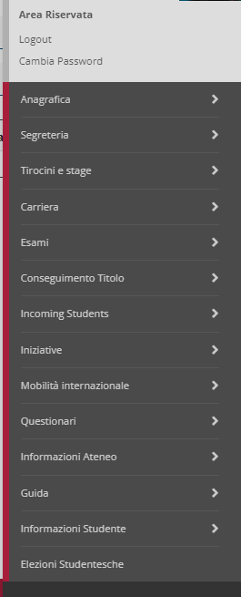

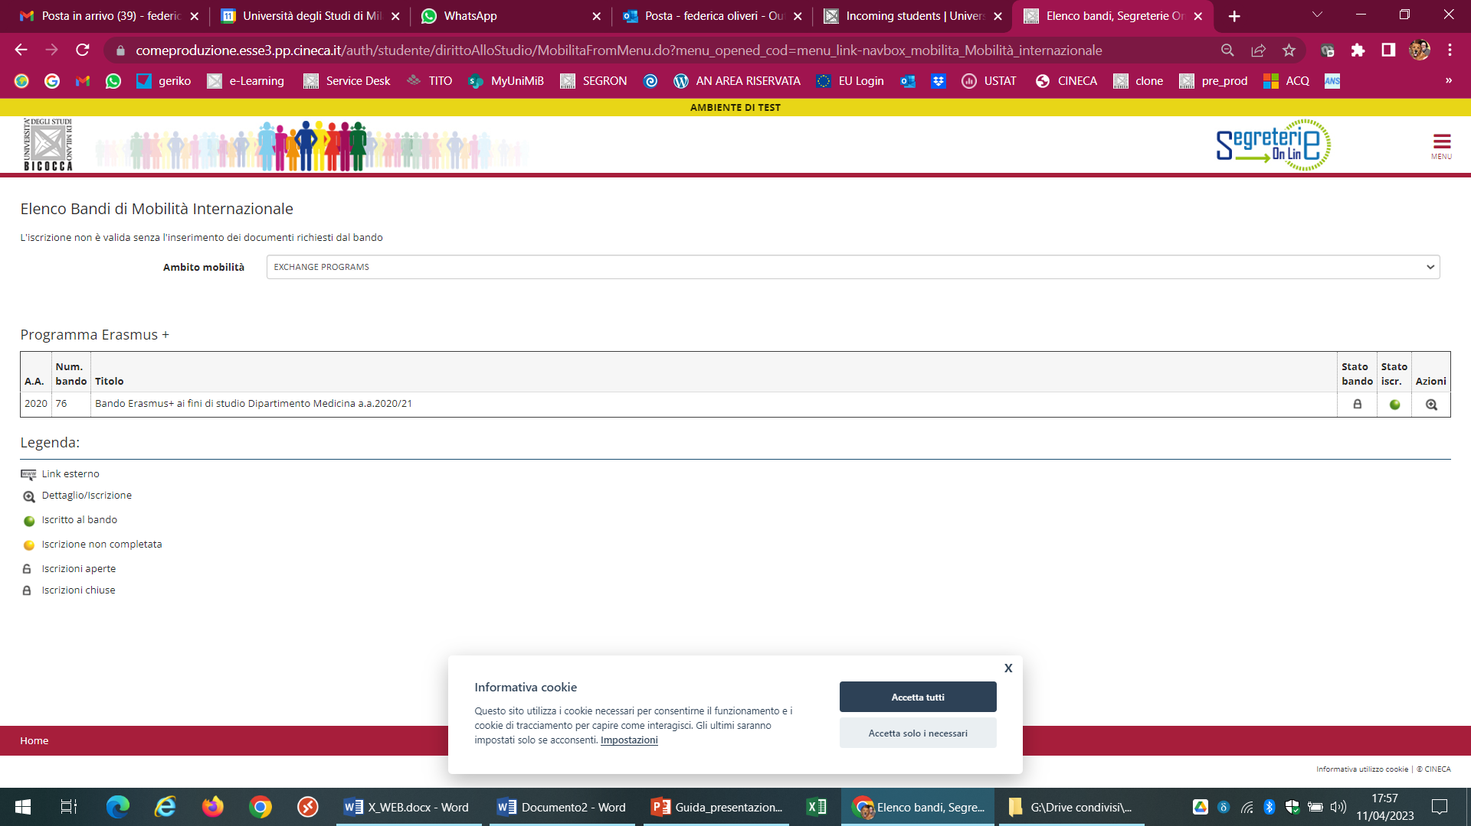
Vediamo come presentare l’OLA
Entrate alle Segreterie online nella pagina del bando a cui avete partecipato:

Slide 10
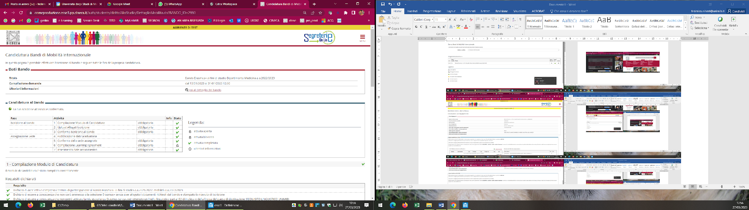
Nella check list visualizzi se la procedura della presentazione è aperta

Slide 11
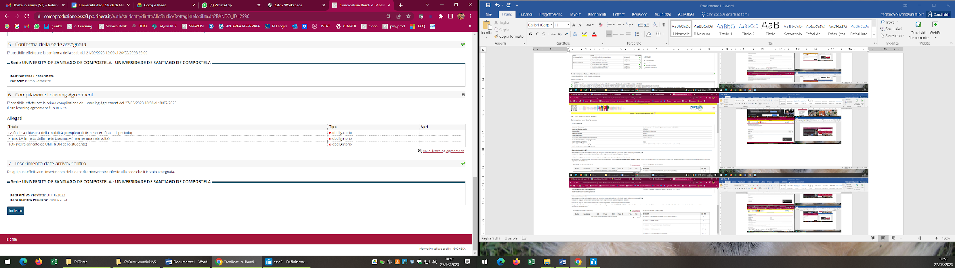
Scendendo nella pagina al punto 6 puoi entrare nella compilazione dell’OLA
Semestre scelto al momento dell’accettazione della meta
Date provvisorie dichiarate a marzo. Le dovrai confermare o modificare entro il 22 luglio 2025
L’ufficio manderà una nota per la conferma/modifica alla tua mail @campus.unimib.it

Slide 12
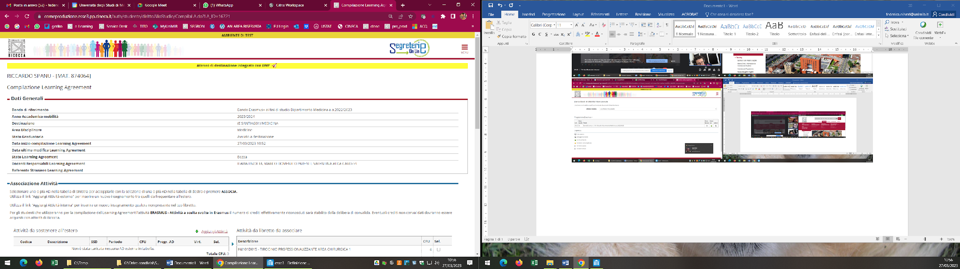
Entrando nella procedura visualizzi i dati generali del bando e della presentazione dell’OLA
AVVIATO A DESTINAZIONE
Per presentare il tuo primo OLA il tuo stato graduatoria deve essere
«avviato a destinazione».
In caso contrario NON presentare l’OLA ma scrivi ad outgoing.erasmus@unimib.it per una verifica.

Slide 13
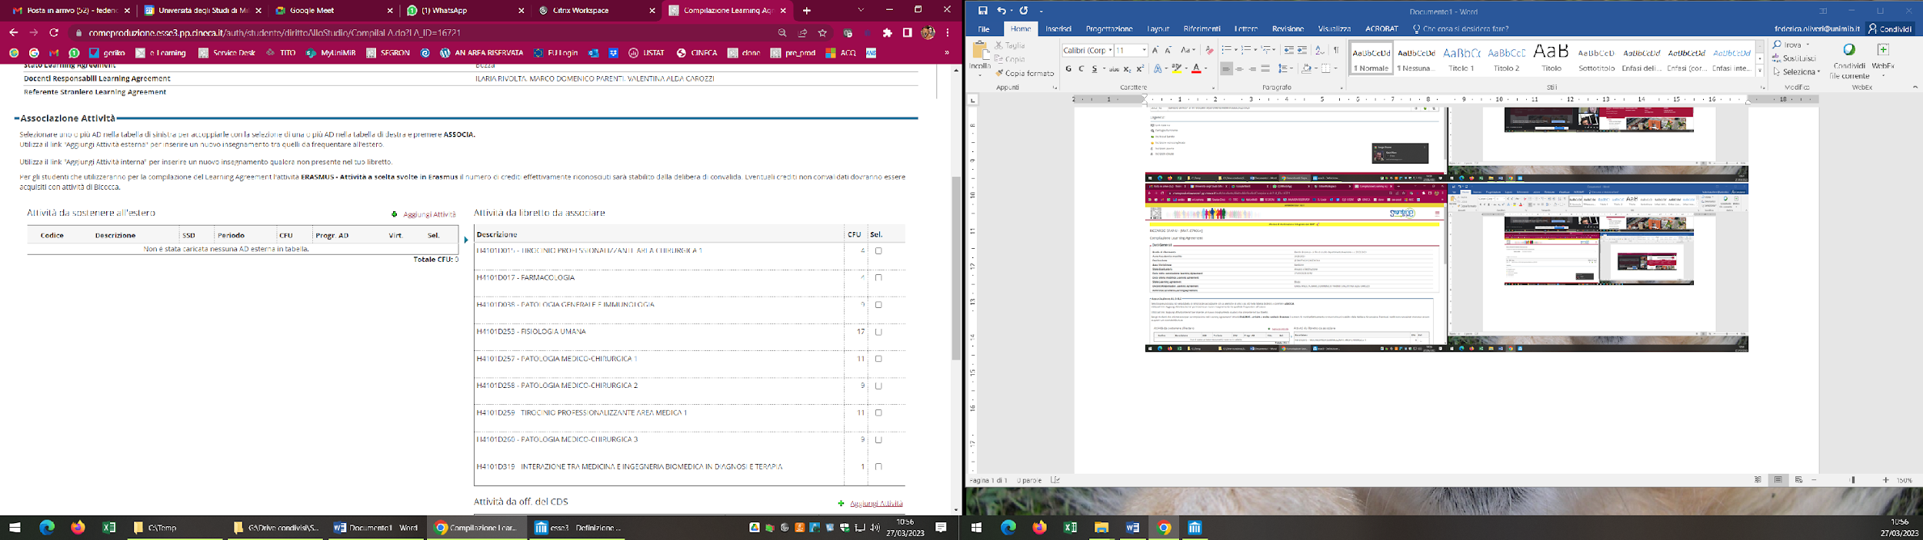
Scorrendo la pagina sotto i dati generali trovi la sezione dove andrai a inserire e associare le attività didattiche =AD
Nella parte destra della sezione trovi le AD che hai nel libretto non ancora superate.
Con il comando Aggiungi Attività puoi inserire le AD del tuo prossimo anno di corso.

Slide 14
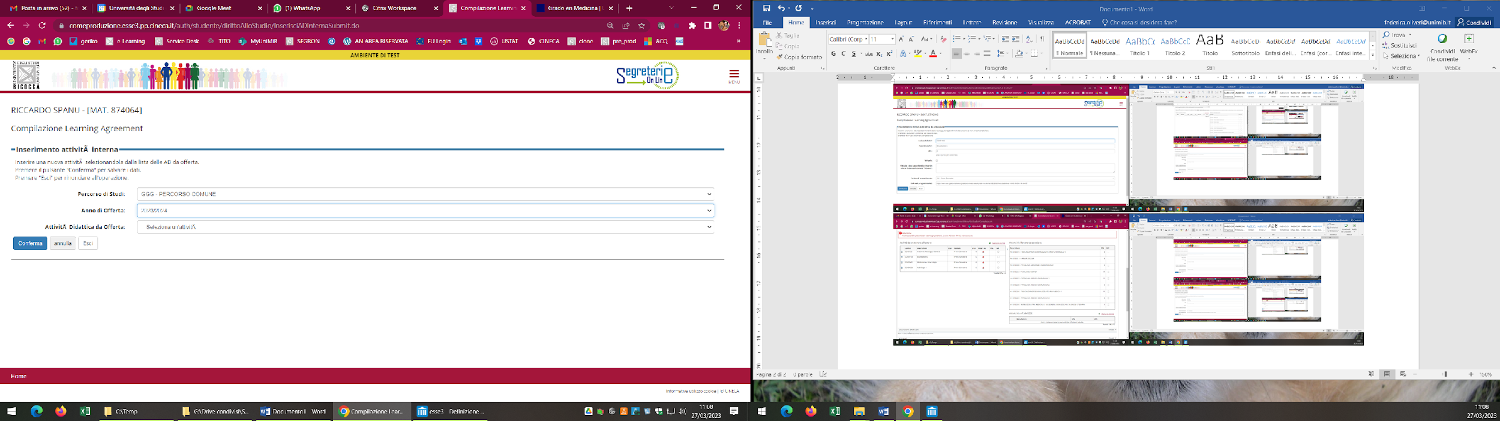
Selezionando il comando Aggiungi Attività aggiungi le AD del prossimo anno che andrai a sostenere in Erasmus
Inserisci il tuo indirizzo di studio oppure la scia il generico (GGG)
Inserisci l’a.a.
Seleziona l’AD dalla tendina
CONFERMA
Ripeti l’operazione e inserisci tutte le ad che ti servono

Slide 15
Scorrendo la pagina sotto i dati generali trovi la sezione dove andrai a inserire e associare le attività didattiche =AD
Nella parte sinistra della sezione potrai inserire le AD straniere che andrai ad associare a quelle italiane utilizzando il comando Aggiungi Attività.

Slide 16
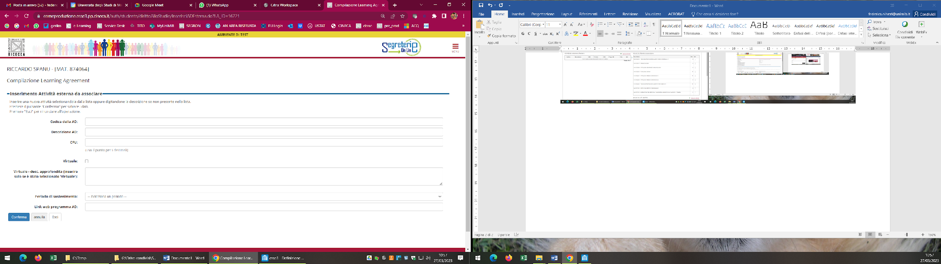
Selezionando il comando Aggiungi Attività aggiungi i dati dell’AD estera
Dato non obbligatorio; non inseritelo se non avete il dato certo.
Inserisci il TITOLO dell’esame nella lingua originale o in inglese (NON inserire la descrizione del contenuto)
Inserisci i cfu dell’AD estera
Seleziona il flag solo se il dato è fornito dalla meta estera e inserisci le specifiche nel box seguente
Inserisci il semestre in cui viene impartito l’insegnamento
Inserisci il link al programma dell’AD per facilitare il tuo Coordinatore
CONFERMA
RIPETI L’OPERAZIONE E INSERISCI TUTTE LE AD CHE TI SERVONO

Slide 17
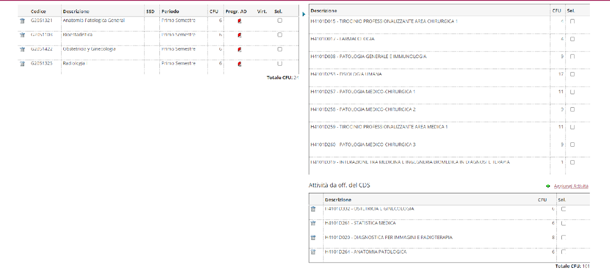
Una volta inserite tutte le AD estere e tutte le AD di UniMiB siete pronti per iniziare ad associare le AD
Assicurati di aver inserito tutte le AD che ti servono per la presentazione dell’OLA

Slide 18
Prima di procedere…
vediamo quali AD si possono associare….
Associazioni ammesse
1 AD di UniMiB per 1 AD straniera anche se i crediti non coincidono purché i programmi d’esame siano coerenti col percorso di studio dello studente.
1 AD straniera per 2 di UniMiB
2 AD straniere per 1 AD di UniMiB, in questo caso le due AD straniere devono essere superate entrambe per avere il riconoscimento. Nel caso lo studente non superasse una delle due AD straniere per non perdere il riconoscimento dovrà modificare l’OLA

Slide 19
Associazioni NON ammesse
NON è ammesso associare AD con un numero di cfu molto diversi (esempio: un AD di 8 cfu associata ad un AD di 4 cfu) per poi sostenere un’integrazione al rientro in UniMiB.
NON sono ammesse associazioni di singoli moduli di AD di UniMiB con AD straniere ma solo l’associazione di AD intere.
NON è ammesso inserire nell’ OLA AD non attivate in UniMiB nell’a.a. di mobilità Erasmus.
NON è ammesso inserire AD che saranno riconosciute come soprannumerarie.
NON è ammesso inserire AD UniMiB attivate per i soli studenti Erasmus incoming
NON è ammesso inserire AD che saranno riconosciute come fuori piano

Slide 20
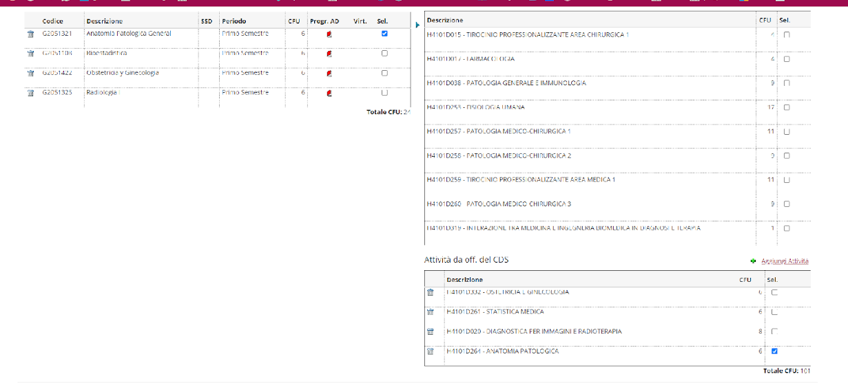
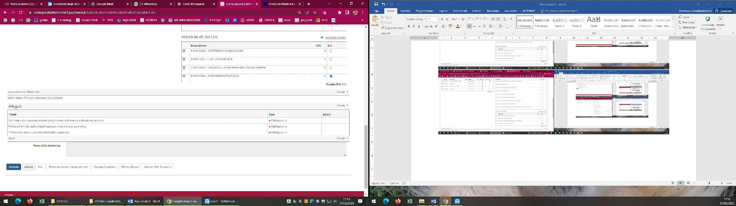
Vediamo come associare le AD
Seleziona un AD straniera e un AD di UniMib
Scendi nella pagina e seleziona «Associa»

Slide 21
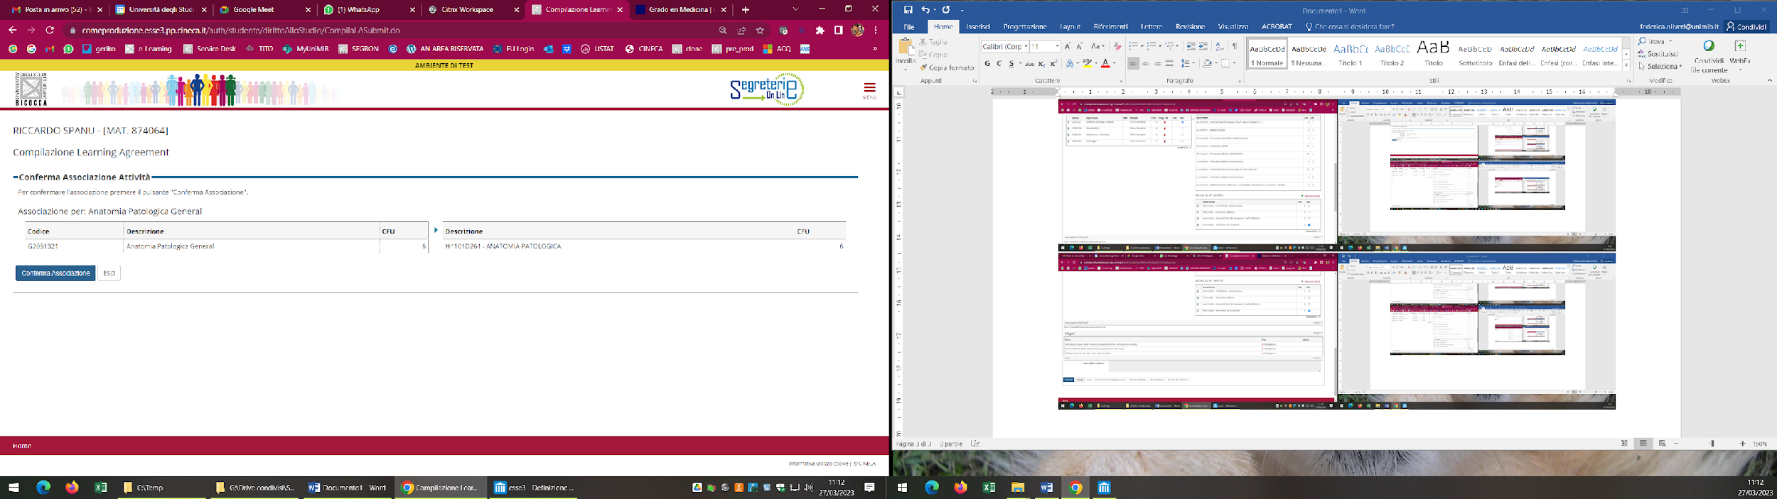
Selezionando «Associa» ti comparirà la schermata di conferma; verifica che sia corretta la scelta che hai inserito e seleziona «Conferma Associazione»
(o seleziona esci se hai sbagliato)
RICORDATI!
Ogni AD di Bicocca va associata singolarmente.
Salvo nel caso che una AD di Bicocca venga associata a due AD straniere
oppure una AD straniera venga associata a due di Bicocca

Slide 22
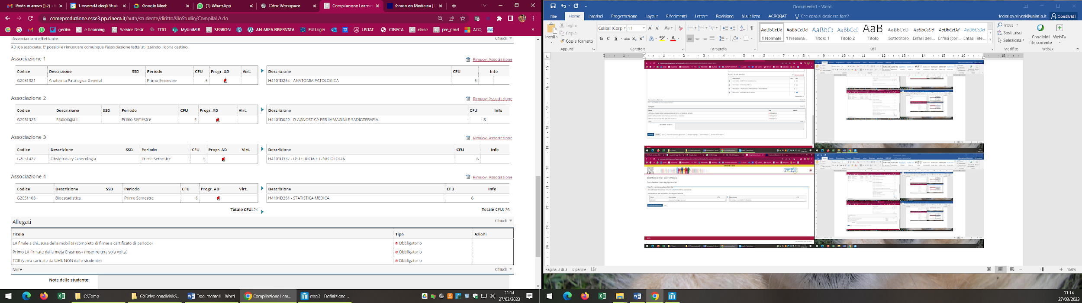
Ripeti l’operazione, associando tutte le AD straniere che hai inserito.
Nella pagina vedrai tutte le associazioni inserite numerate progressivamente

Slide 23
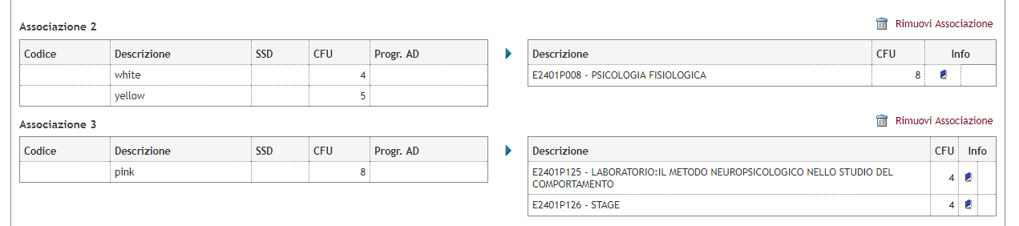
Ecco come appaiono le associazioni multiple ammesse:
Un AD UniMiB per due AD straniere
Un AD straniera per due AD UniMiB

Slide 24
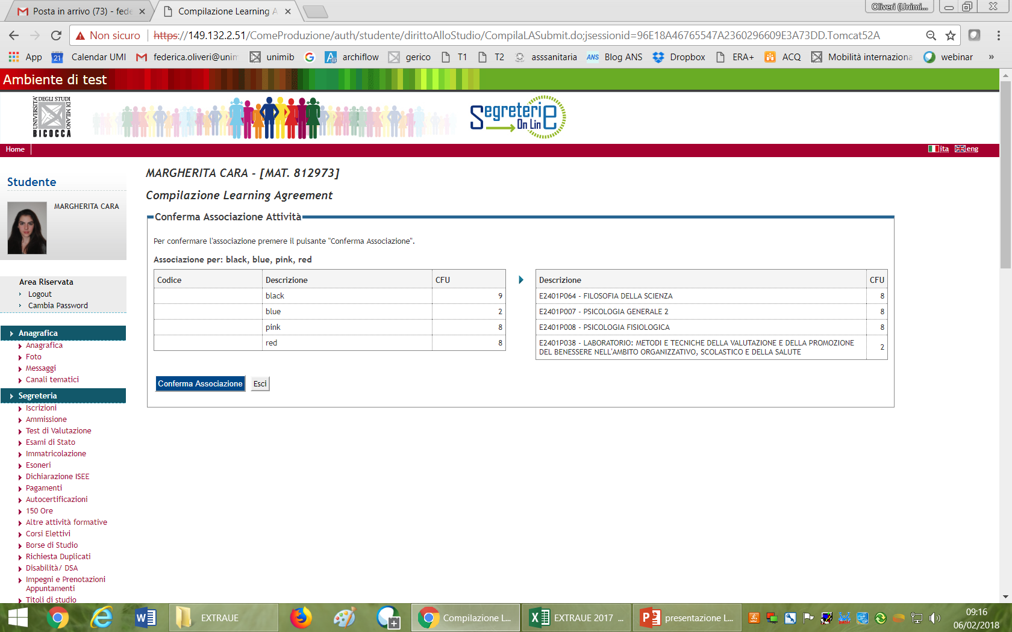
Vediamo l’esempio di un’associazione ERRATA
In questo caso uno studente ha inserito tutti gli esami che vuol fare in un’unica associazione…
Questo non è corretto e non è possibile procedere alla convalida delle AD.

Slide 25
Attività a scelta svolte in Erasmus
Per ogni corso di laurea (triennale, magistrale, ciclo unico) sono previste delle attività a libera scelta dello studente (solitamente 12 cfu per la triennale; 8 cfu per la magistrale; 24 per i cicli unici).
Ti consigliamo di sostenere queste attività durante il tuo periodo Erasmus.
Puoi sostituire le attività a libera scelta dello studente previste dal tuo Regolamento Didattico con delle AD sostenute in Erasmus.
Vediamo come…..
Se non sai cosa sono le attività a libera scelta dello studente o non sai quanti cfu hai a disposizione
trovi le info nel tuo Regolamento Didattico all’articolo n.7 -Organizzazione del Corso

Slide 26
Attività a scelta svolte in Erasmus
Per ogni corso di studio sono state create ad hoc per gli studenti Erasmus delle AD denominate
«Attività a scelta svolte in Erasmus».
Ogni corso di studio crea una o più di queste AD assegnandogli dei pesi in cfu diversi, possono esserci attività da 4 cfu; 8 cfu, 12 cfu, ecc.
Gli studenti Erasmus possono utilizzare le «Attività a scelta svolte in Erasmus» negli OLA per associare delle AD estere non facilmente riconducibili ad AD UniMiB. La somma dei cfu di queste AD che inserirai nel tuo OLA non deve MAI superare il numero massimo di cfu delle attività a libera scelta dello studente previste dal tuo regolamento didattico (esempio: se il tuo regolamento didattico prevede 8 cfu di attività a libera scelta dello studente potrai inserire un AD da 8 cfu oppure due da 4 cfu.) L’utilizzo di queste AD deve comunque essere coerente con il tuo percorso di studio.

Slide 27
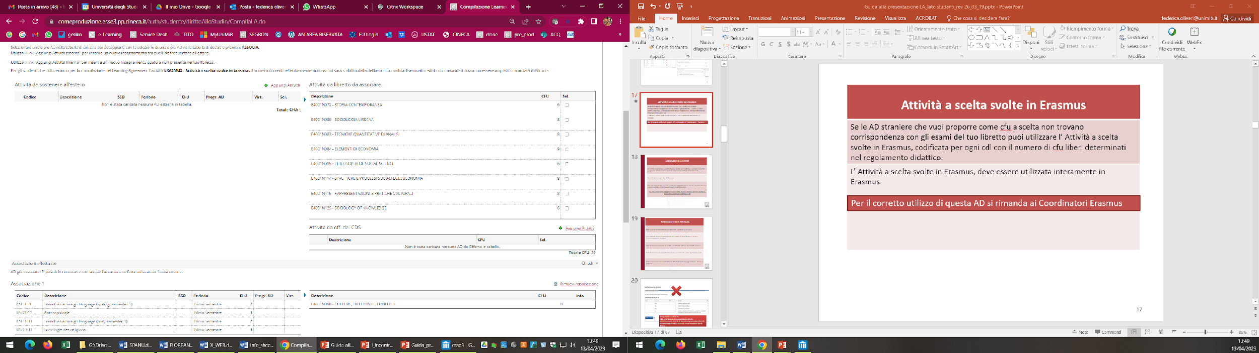
Attività a scelta svolte in Erasmus
Durante la presentazione del tuo OLA potrai inserire l’AD «Attività a scelta svolte in Erasmus» utilizzando il comando «Aggiungi Attività»

Slide 28
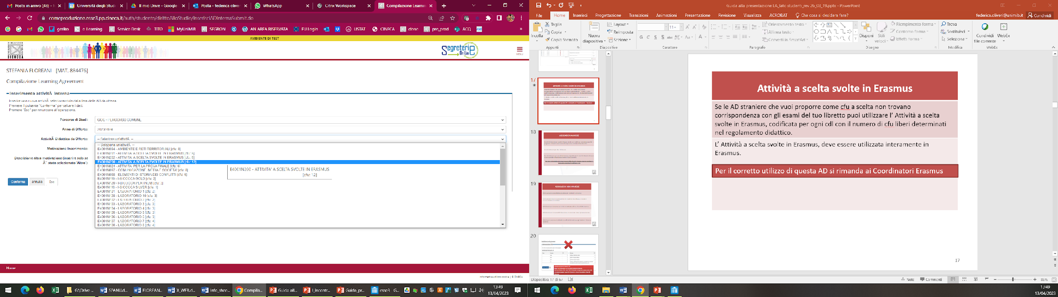
Attività a scelta svolte in Erasmus
Dalla tendina puoi vedere le AD
«Attività a scelta svolte in Erasmus»
che hai a disposizione e scegliere quella che ti serve. Prosegui poi nelle associazioni come abbiamo visto nelle slide precedenti.

Slide 29
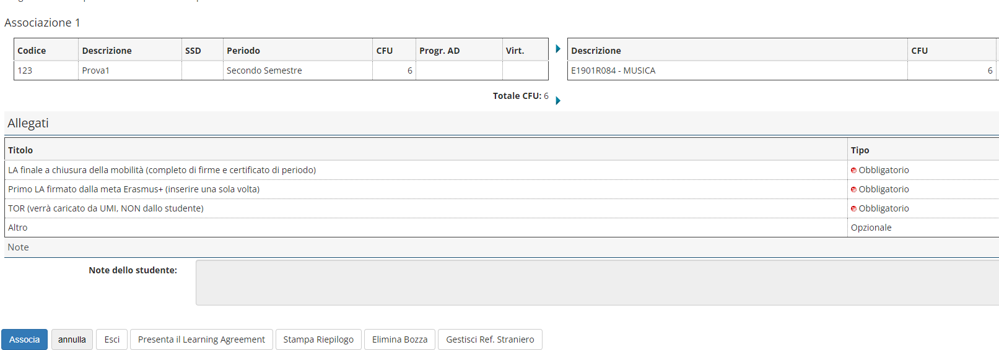
Vediamo ora come inoltrare l’OLA per l’approvazione del Coordinatore - Inserimento dati del referente estero nell’OLA (1)
Prima di confermare definitivamente l’OLA devi inserire i dati del referente estero: Nome, Cognome, Indirizzo email. Queste informazioni ti vengono fornite dalla meta estera.
UTILIZZA IL TASTO «GESTISCI REF. ESTERO»

Slide 30
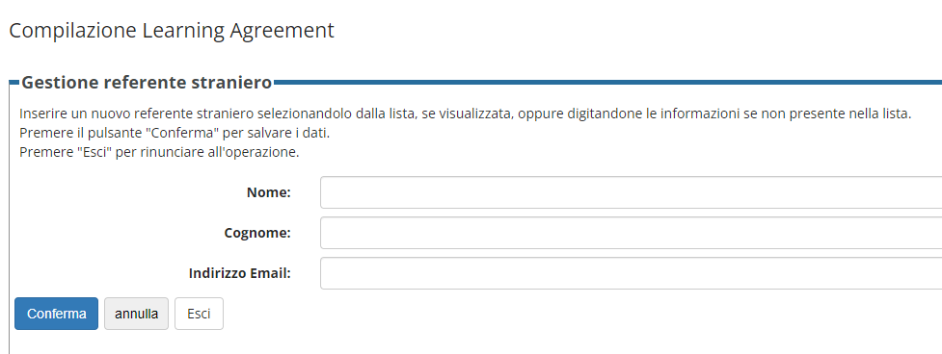
Vediamo ora come inoltrare l’OLA per l’approvazione del Coordinatore – Inserimento dati del referente estero nell’OLA (2)
Inserisci qui i dati del referente estero che ti sono stati forniti dalla meta estera. L’inserimento dei dati consente al sistema di inviare l’OLA correttamente alla persona di contatto

Slide 31
Vediamo ora come inoltrare l’OLA per l’approvazione del Coordinatore – Modifica dati del referente estero nell’OLA (3)
Se la meta estera ti comunica che il loro referente è cambiato, devi aggiornarlo per consentire l’approvazione dell’OLA.
Premi il tasto «Gestisci ref.straniero», cancella i dati precedentemente inseriti, scrivi quelli corretti e conferma.
Cancella i dati errati ed inserisci qui i dati aggiornati del referente estero che ti sono stati forniti dalla meta estera.

Slide 32
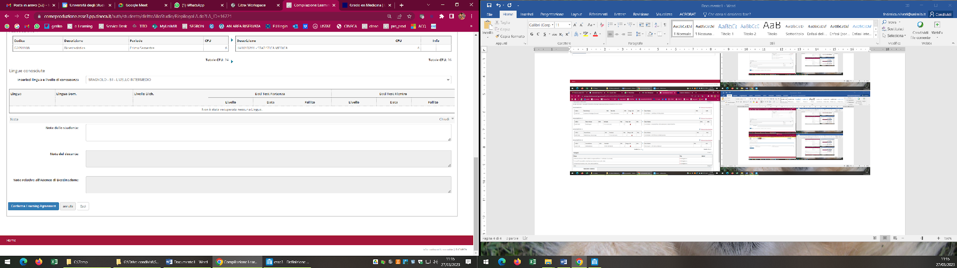
Vediamo ora come inoltrare l’OLA per l’approvazione del Coordinatore - Inserimento livello linguistico
Prima di confermare definitivamente l’OLA devi autocertificare il livello di conoscenza linguistica.
NON ti è richiesto di inserire in allegato una certificazione.
Devi solamente selezionare il livello di lingua che devi avere per essere accettato dalla meta estera.

Slide 33
Verificato di aver inserito tutte le associazioni correttamente e dopo aver autocertificato la lingua sei pronto per inoltrare l’OLA per l’approvazione.
Se hai necessità puoi inserire delle note per il tuo docente nello spazio apposito (utilizza la lingua inglese di modo che anche i Coordinatori esteri possano capire).
Seleziona infine «Conferma Learning Agreement»

Slide 34
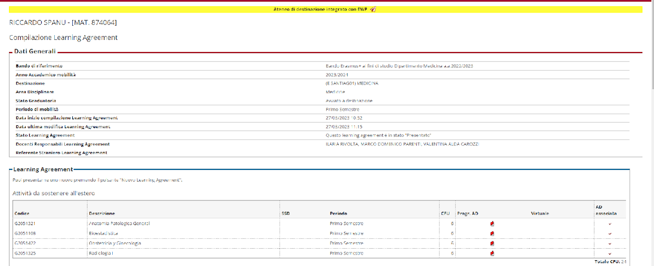
Dopo la conferma nella pagina riassuntiva, puoi vedere se la tua meta è collegata a EWP
e lo stato del tuo OLA che ora è «Presentato» e in valutazione a uno dei Coordinatori

Slide 35
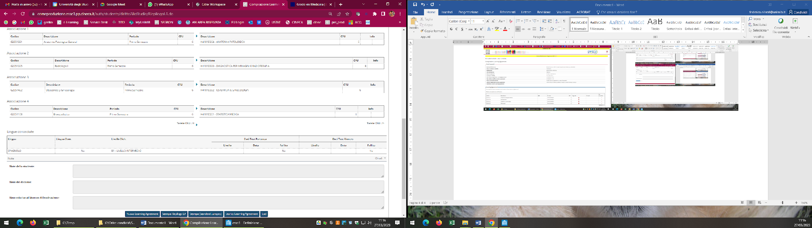
Scendendo nella pagina troverai i seguenti comandi:
Selezionare per uscire dalla pagina
NON selezionare fino all’approvazione/ rifiuto dell’OLA da parte del Coordinatore!
In caso contrario il flusso si interrompe e rimane bloccato.
NON selezionare questi due comandi fino all’approvazione dell’OLA da parte del Coordinatore!
La stampa che viene restituita NON è valida per l’invio alla meta estera.
Selezionare solo se hai già presentato almeno un OLA. Restituisce le versioni pregresse

Slide 36
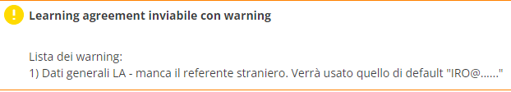
DOPO AVER CONFERMATO LA PRESENTAZIONE DELL’OLA premi il tasto Check Pre Invio EWP: il pulsante è visibile nella pagina di dettaglio dell'OLA finchè l'OLA è in stato “Presentato”. In caso di mancanza di dati (ad es.: il referente estero) sarà mostrato un messaggio che li elenca: in questa fase hai la possibilità di presentare un nuovo OLA in sostituzione del precedente prima che il Coordinatore UniMiB approvi il learning agreement.
Esempio di dato mancante da correggere:
Check Pre Invio EWP

Slide 37
Valutazione dell’OLA del tuo Coordinatore
III parte

Slide 38
Vediamo la valutazione del Coordinatore: OLA respinto
Le Segreterie Online invieranno una mail automatica al tuo Coordinatore Erasmus che potrà APPROVARE o RESPINGERE la tua proposta. Quando il Coordinatore approverà o respingerà il tuo OLA riceverai una mail automatica; vediamo come procedere.
Se il tuo OLA viene respinto troverai nel box «Note del Docente» le indicazioni da seguire.
Segui le indicazioni e seleziona «Nuovo Learning Agreement» per ripresentare l’OLA

Slide 39
Suggerimento da seguire….
Prima di presentare l’OLA alle Segreterie Online è bene avere una prima conferma per mail dal tuo Coordinatore di riferimento
(ecco il link della pagina dove sono pubblicati i nominativi: https://www.unimib.it/internazionalizzazione/organizzazione/docenti-coordinatori-alla-mobilita-internazionale )
Una volta avuto il via libera inserisci la proposta di OLA alle Segreterie Online.
Questo facilità il flusso EWP ed evita la produzione abnorme di proposte di OLA.

Slide 40
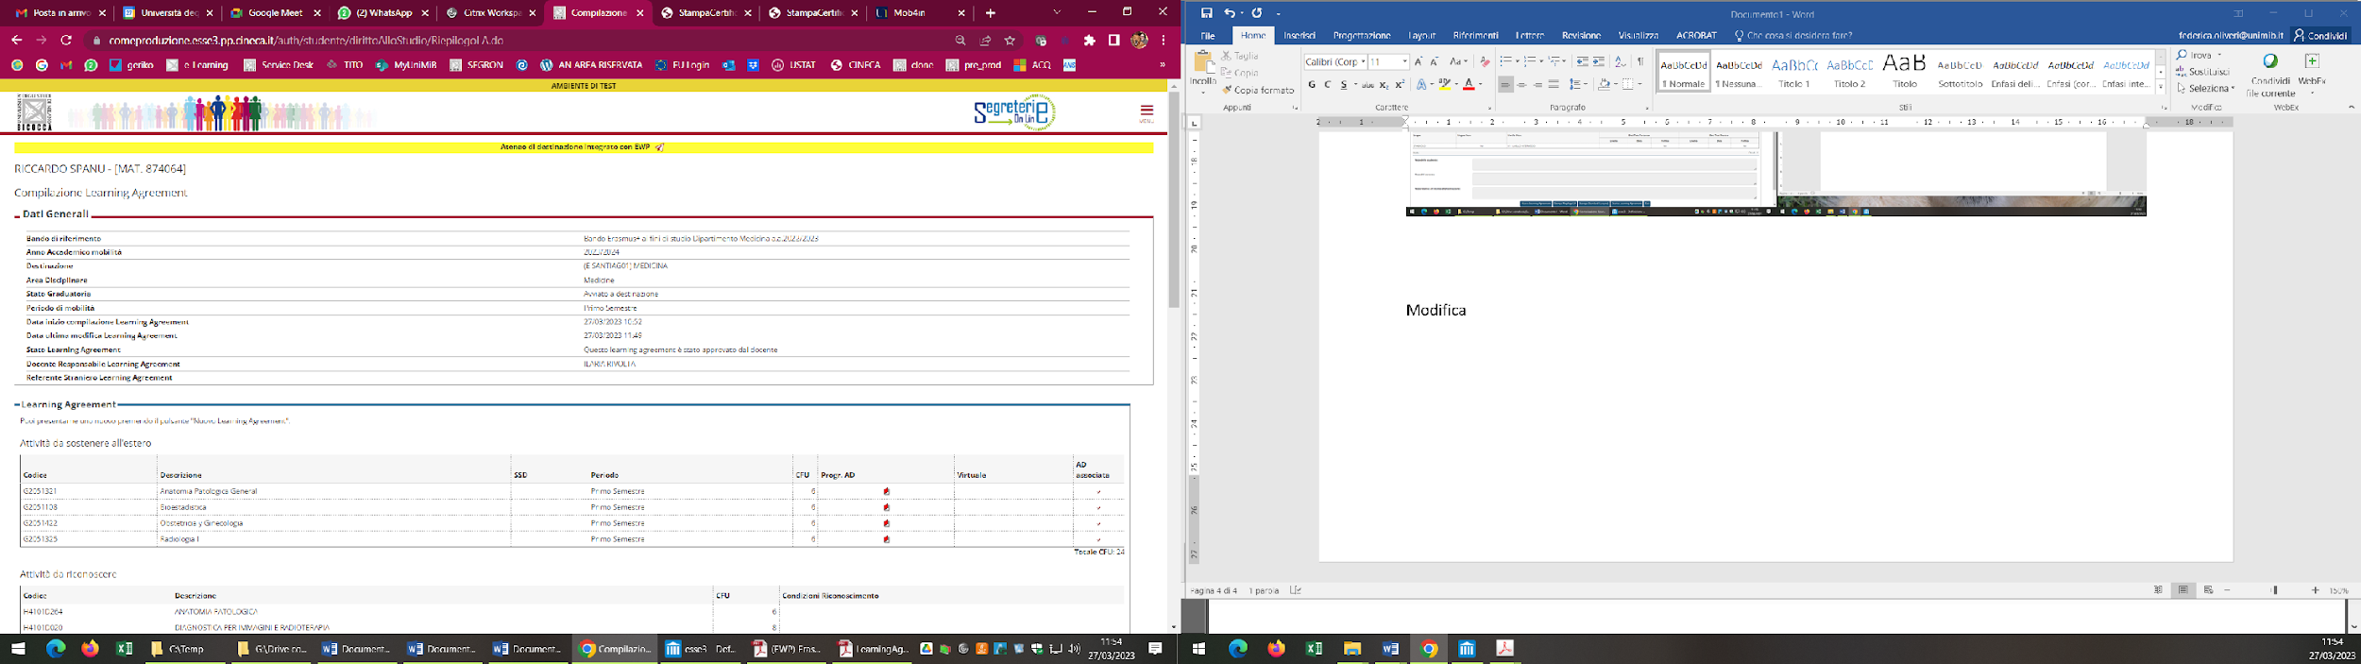
Valutazione del Coordinatore: OLA approvato
Se il tuo OLA è stato approvato riceverai una mail automatica ed entrando nella pagina potrai verificare lo stato e quale Coordinatore ha preso in carica il tuo OLA

Slide 41
Dopo l’Invio in EWP: A che punto è il tuo OLA?
IV parte

Slide 42

A che punto è il tuo OLA?
Puoi controllare lo stato di avanzamento del tuo OLA alle Segreterie online .
Se la tua meta è connessa in EWP trovi in alto a sinistra nella pagina riepilogativa del tuo OLA la seguente banda gialla
trovi la notifica di stato in alto a sinistra nella pagina riepilogativa del tuo OLA, sotto la banda gialla

Slide 43
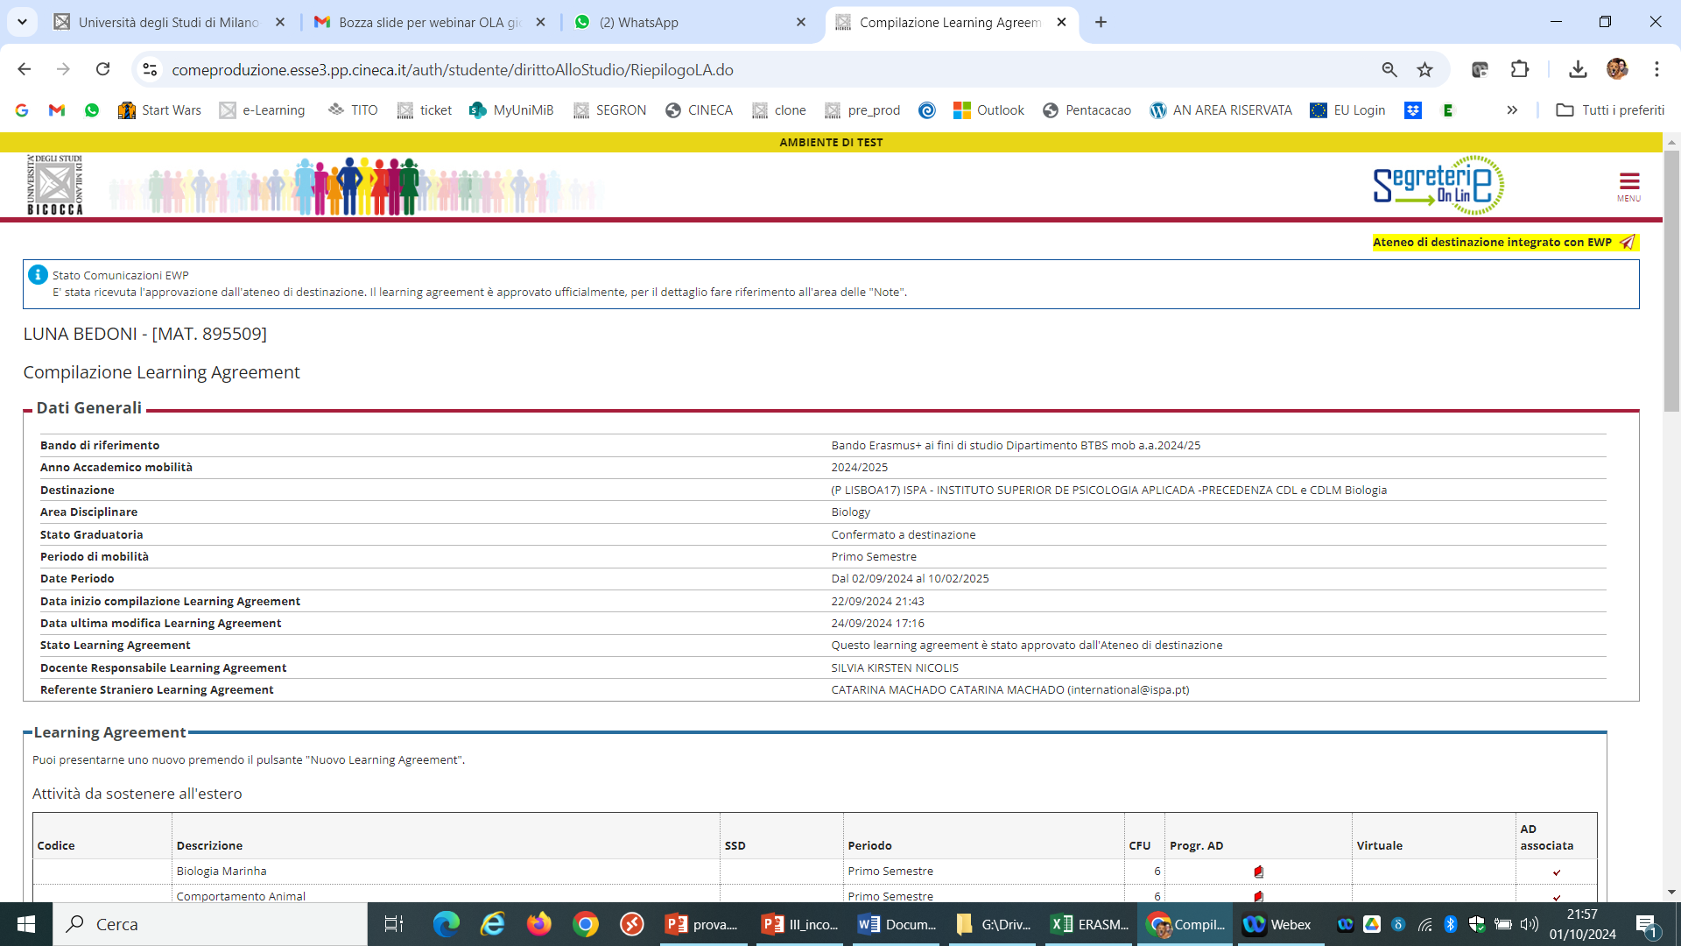

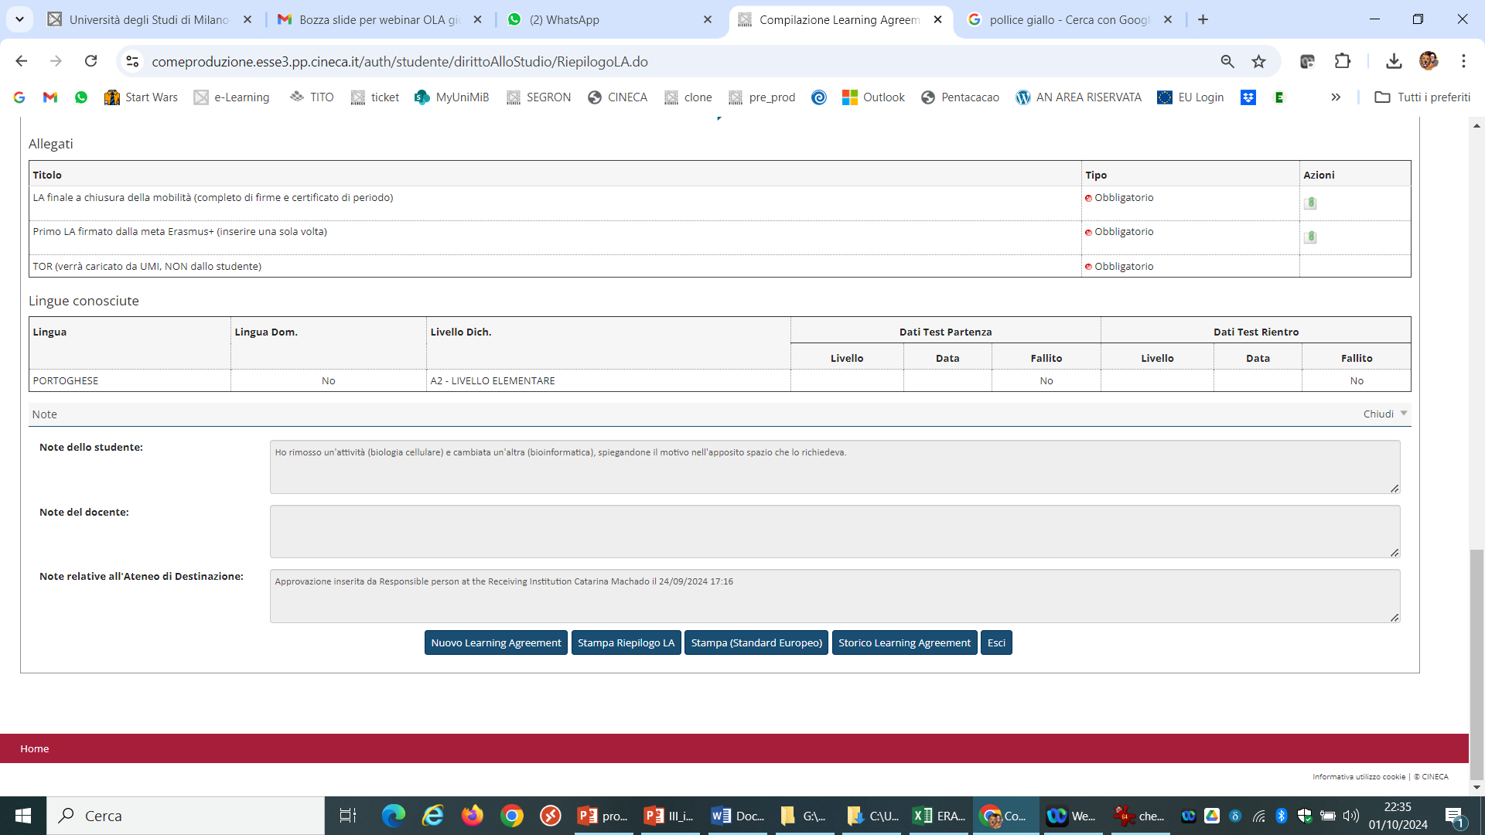
A che punto è il tuo OLA-caso 1
Appena sotto alla banda trovi lo stato della comunicazione EWP: vediamo gli esempi
Questo OLA è approvato correttamente in EWP da tutte le parti!
In questo caso puoi, se necessario, presentare una modifica al tuo OLA alle Segreterie Online selezionando il tasto
Prima di procedere a inserire la modifica ricordati di stampare il formato europeo selezionando il tasto

Slide 44
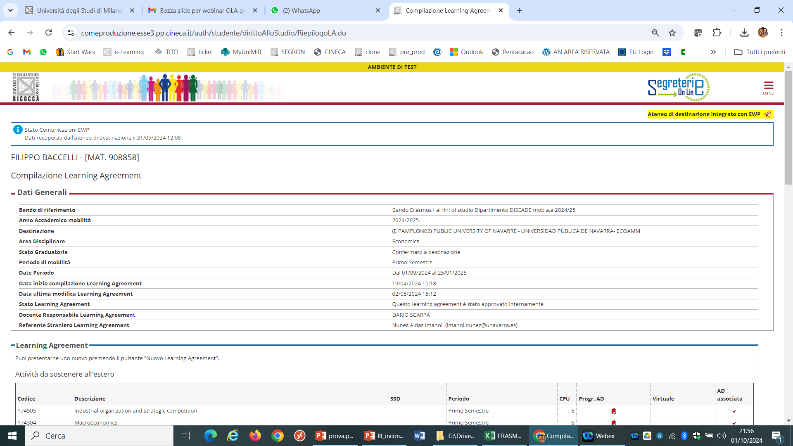

A che punto è il tuo OLA- caso 2
Questo OLA è approvato dal tuo Coordinatore, inviato in EWP e ricevuto dall’Ateneo di destinazione. Manca la conferma dell’approvazione dell’Ateneo estero.
Non è possibile in questo caso presentare le modifiche all’OLA attraverso le Segreterie Online.
L’OLA che viene rilasciato cliccando NON è un documento valido.

Slide 45
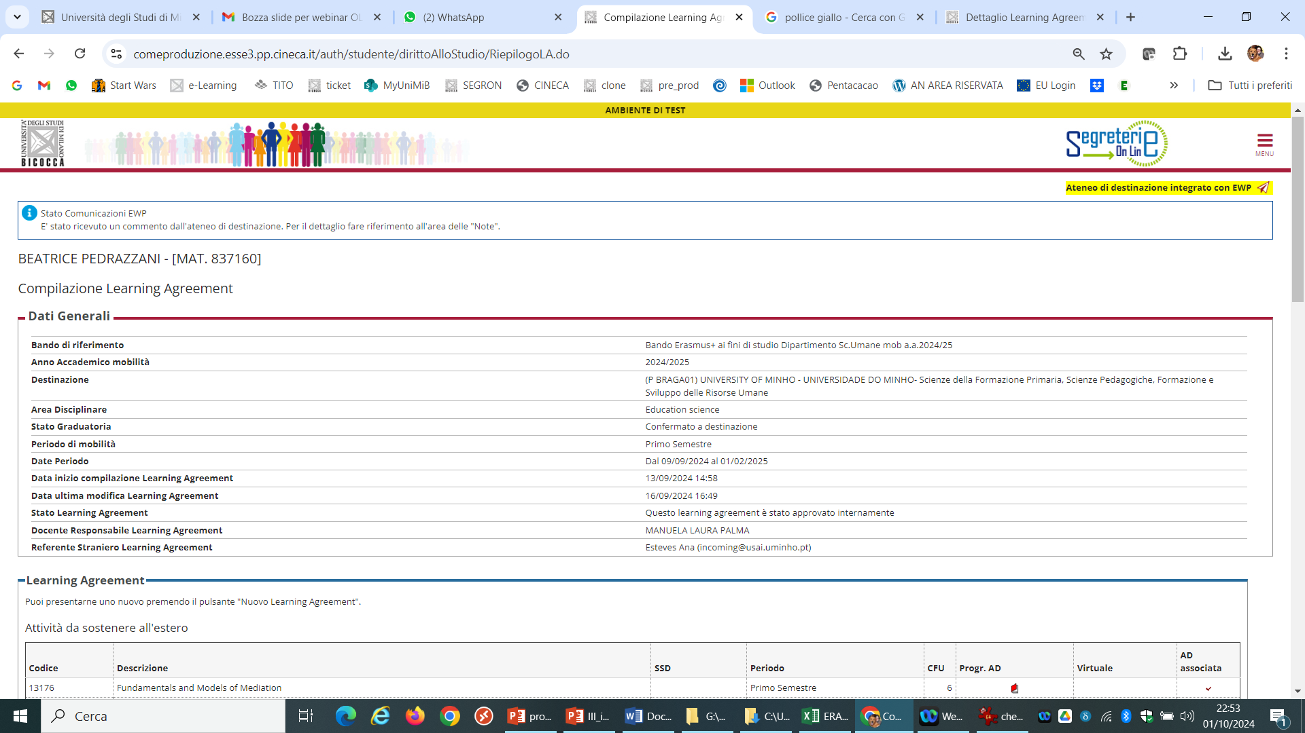

A che punto è il tuo OLA- caso 3
Questo OLA è stato respinto dal Coordinatore dall’Ateneo di destinazione.
Devi ripresentare l’OLA selezionando il tasto

Slide 46


A che punto è il tuo OLA- caso 4 e 5
Altre comunicazioni che puoi trovare:
L’OLA è stato approvato e inviato dal Coordinatore Unimib alla meta estera. Devi attendere che il referente estero lo riceva e lo valuti (tempistica: da qualche giorno a qualche settimana)
Se la nota persiste dovrai chiedere al Coordinatore di ripetere l’invio in EWP; se la nota non cambia anche dopo l’intervento del Coordinatore segnalate a outgoing.erasmus@unimib.it e utilizzare il form UE per presentare l’OLA.
L’invio dell’OLA non è andato a buon fine. Il Coordinatore UniMib deve ritrasmetterlo in EWP.
Se l’errore persiste dovrai segnalare l’errore a outgoing.erasmus@unimib.it e utilizzare il form UE per
presentare l’OLA.

